Slide 1



Diseño de un ambiente virtualizado para un ERP ( Enterprice Resource Planning )
Paúl Andres Granja Padilla
pagranja@espol.edu.ec
Rodolfo Ronald Villagrán Tomalá
rrvillag@espol.edu.ec

Slide 2
¿Qué es un ERP?

Slide 3
Los sistemas de gestión empresarial (ERP) son sistemas de gestión de información, que integran todos los procesos que debe gestionar una empresa en sus distintas áreas.

Slide 4
Arquitectura modular de un ERP
ERP
COMPRAS
PRODUCCION
RECURSOS HUMANOS
VENTAS
GESTION DE INVENTARIO

Slide 5
¿Por qué implementar un ERP?

Slide 6
Existen tres razones fundamentales por las cuales una empresa se interesa en implementar una solución ERP:
Competitividad
Control
Integración

Slide 7
Alternativas existentes en el mercado

Slide 8
OMTECH
Alice Enterprise Solution
PROVEDATOS
PAC Enterprise Solution
OPEN
OpenERP
Open.Flexis
Adempiere
http://www.ecuadorit.mintel.gob.ec/productos/

Slide 9
OpenERP Ecuador

Slide 10
Open ERP es un sistema ERP y CRM.
Es un software libre liberado bajo la GPL.
Es multiplataforma, funciona sobre Linux y Windows.
Emplea a Postgresql como Sistema manejador de bases de datos.

Slide 11
Arquitectura OpenERP Cliente-Servidor
Módulos
Cliente escritorio
XML-RPC
Net-RPC
Servidor OpenERP
Net-RPC
Cliente
WEB
Navegador WEB
Http
Postgresql
Data Base

Slide 12
¿Qué esVirtualización y por qué Virtualizar?

Slide 13













Por qué Virtualizar?
Consolidación de Servidores
Mejor Uso de Recursos
Continuidad Operativa
Flexibilidad

Slide 14
Plataforma de Virtualización

Slide 15
CITRIX
Citrix Xen Server
MICROSOFT
Windows Server 2008 R2 con Hyper- V
VMWARE
VMware vSphere
http://www.omtech.net/

Slide 16
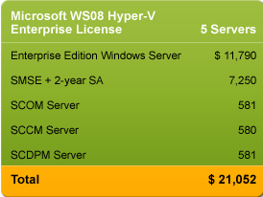
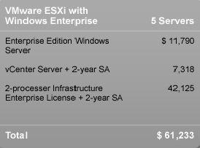
Comparación de Precios

Slide 17
Introducción a Hyper-V R2

Slide 18










Windows Server 2008 R2 Hyper-V
Misma arquitectura que Hyper-V Server 2008 R2
Integración con nuevas tecnologías
Nuevos escenarios dinámicos
  Mejores ratios de consolidación
  Datacenter dinámico (Usando Systems Center Suite)
  Virtualización del Escritorio (en combinación con Remote Desktop Services)

Slide 19

Requisitos de Hyper-V
Hardware
  Arquitectura x64 (no IA64)
  Virtualización asistida por hardware
    Intel-VT / AMD-V
  Data Execution Prevention (DEP) en el hardware
  NOTA: La BIOS debe soportar y tener habilitadas estas opciones. Hay que apagar/encender el equipo después de hacer algún cambio (no basta reiniciar)
Software
  Una edición x64 de Windows Server 2008
    Standard/Enterprise/Datacenter
  Microsoft Hyper-V Server

Slide 20
Arquitectura de Hyper-V
Proporcionado por
OS
ISV / IHV / OEM
Microsoft Hyper-V
Partición Padre
Particiones Hijas
Microsoft / XenSource
Aplicaciones
Aplicaciones
Aplicaciones
VM Worker Processes
Aplicaciones
User Mode
WMI Provider
VM Service
Windows Server 2008
Windows Server 2003, 2008
Non-Hypervisor Aware OS
Xen-Enabled Linux Kernel
Windows Kernel
VSP
Windows Kernel
Linux VSC
VSC
IHV Drivers
Synthetic
Devices
Drivers
Emulated
Devices
Drivers
VMBus
Kernel Mode
VMBus
VMBus
Emulacion
Hypercall Adapter
Windows hypervisor
Ring -1
“Designed for Windows” Server Hardware
http://blogs.technet.com/davidcervigon

Slide 21
Windows Server 2008 R2 Hyper-V vs. Microsoft Hyper-V Server 2008 R2
Microsoft Hyper-V Server 2008 R2 (HVS)
Hyper-V como rol de
Windows Server 2008 R2
Microsoft Hyper-V Server
Hyper-V
MISMAS FUNCIONALIDADES
VM
VM
VM
VM
Windows (parent partition)
Parent Partition
Windows hypervisor
Windows hypervisor
Hardware
Hardware
Descarga gratuita que incluye el hypervisor y todos los componentes necesarios para virtualizar (Windows Kernel, drivers, red, almacenamiento…)
Disponible como rol en una instalación “full” o “Server Core” de Windows Server 2008
http://blogs.technet.com/davidcervigon

Slide 22
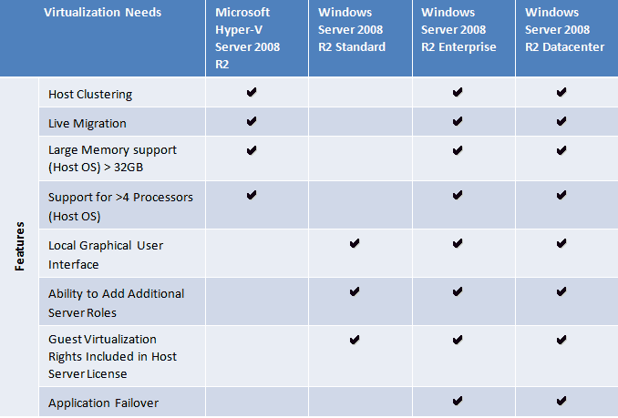
Windows Server 2008 R2 Hyper-V vs. Microsoft Hyper-V Server 2008 R2
http://blogs.technet.com/davidcervigon

Slide 23


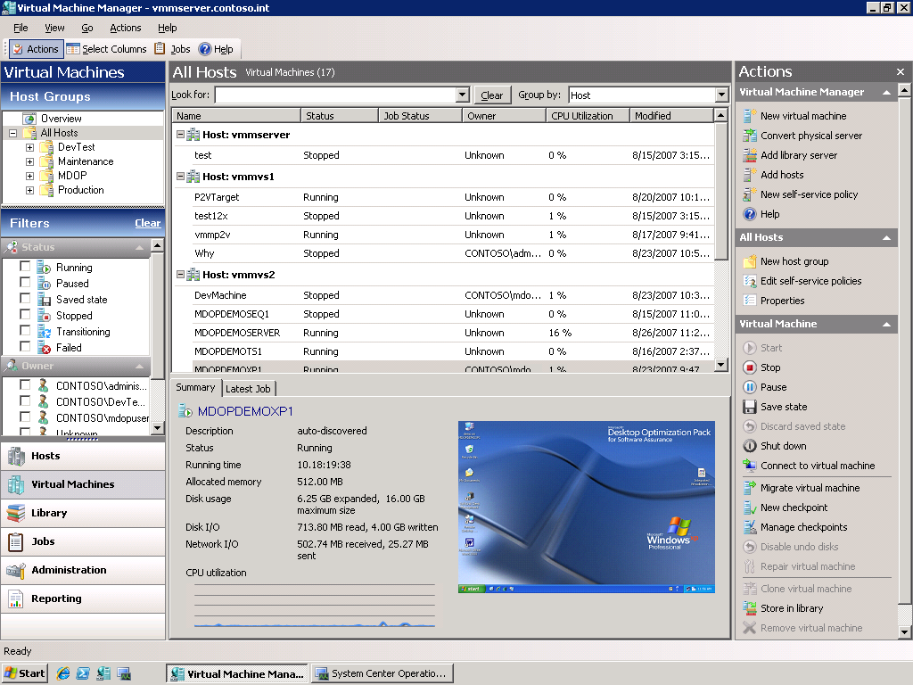
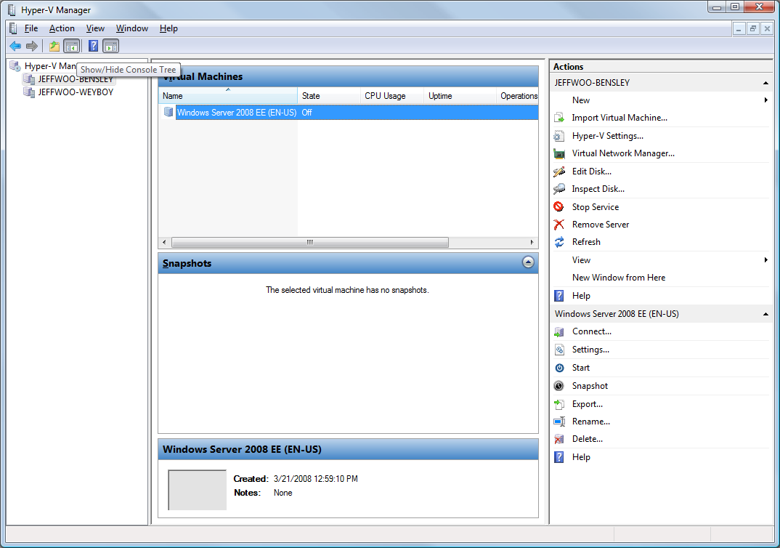
Administración Remota
http://blogs.technet.com/davidcervigon

Slide 24




Licenciamiento de Windows Server en entornos virtuales
Instancias Virtuales por Licencia
iIimitadas ..
16
8
4
1
Standard Enterprise Datacenter
Independiente de la tecnología de virtualización utilizada
http://blogs.technet.com/davidcervigon

Slide 25
Indicadores de Rendimiento

Slide 26
Indicadores de Rendimiento del CPU
CPU | SIN VIRTUALIZAR | MICROSOFT HYPER - V
Tiempo de Procesador | 24.79 % | 29.51 %
Tiempo de DPC | 5.71 % | 4.69 %
Tiempo de Interrupción | 3.48 % | 3.12 %
Compresión de Datos | 2752.4 Mbytes/Sec | 3334.8 Mbytes/Sec
Encriptación de Datos | 10.1 Mbytes/Sec | 5.6 Mbytes/Sec
Velocidad de ordenamiento de cadena de caracteres | 2205.2 Mbytes/Sec | 1997.6 Mbytes/Sec

Slide 27
Indicadores de Rendimiento de la Memoria
MEMORIA | SIN VIRTUALIZAR | MICROSOFT HYPER - V
Cifrado De Datos | 2188.5 Mbytes/Sec | 2111 Mbytes/Sec
Velocidad de Lectura de memoria RAM (Small Block) | 930.3 Mbytes/Sec | 921.9 Mbytes/Sec
Velocidad de Lectura de memoria RAM (Large Block) | 891.7 Mbytes/Sec | 882.3 Mbytes/Sec
Velocidad de Escritura en Memoria RAM | 558 Mbytes/Sec | 541.7 Mbytes/Sec
Colocación y Lectura de Bloques de Memoria | 790 Mbytes/Sec | 770.6 Mbytes/Sec

Slide 28
Indicadores de Rendimiento del Disco Duro
DISCO DURO | SIN VIRTUALIZAR | MICROSOFT HYPER - V
Lectura en Disco | 94.5 Mbytes/Sec | 85.29 Mbytes/Sec
Escritura en Disco | 90.4 Mbytes/Sec | 86.2 Mbytes/Sec
Búsqueda, Lectura y Escritura Aleatoria | 3.7 Mbytes/Sec | 3.92 Mbytes/Sec
Transferencia de disco | 7,398 bytes/sec | 4,398 bytes/sec
Longitud de la cola actual | 1.04 | 1.15
% de actividad del disco | 21.7% | 19.85%

Slide 29

© 2009 Microsoft Corporation. All rights reserved. Microsoft, Windows, Windows Vista and other product names are or may be registered trademarks and/or trademarks in the U.S. and/or other countries.
The information herein is for informational purposes only and represents the current view of Microsoft Corporation as of the date of this presentation. Because Microsoft must respond to changing market conditions, it should not be interpreted to be a commitment on the part of Microsoft, and Microsoft cannot guarantee the accuracy of any information provided after the date of this presentation.
MICROSOFT MAKES NO WARRANTIES, EXPRESS, IMPLIED OR STATUTORY, AS TO THE INFORMATION IN THIS PRESENTATION.

